Slide 1
第5 章 多级放大电路和集成运算放大电路

Slide 2
第5章 多级放大电路和集成运算放大器
5.1 多级放大电路的分析（**）
5.2 差分放大电路（**）
5.3 集成运算放大器

Slide 3
要求
1.多级放大电路的基本概念以及多级放大电路的耦合方式；
2.熟练掌握多级放大电路的动态分析；
3.直接耦合放大电路的零点漂移现象；
4.掌握差分放大电路的共模信号、差模信号、共模放大倍数、差模放大倍数、共模抑制比的概念。
5.熟练掌握差分放大电路的组成、抑制零点漂移的原理以及四种接线方式的分析计算。
6.了解集成运算放大器的原理。

Slide 4
5.1 多级放大电路的分析
5.1.1 多级放大电路的耦合方式
5.1.2 多级放大电路的分析方法
5.1.3 多级放大电路的频率特性
5.1.4 多级直接耦合放大电路的零点漂移现象

Slide 5
5.1.1 多级放大电路的耦合方式
当单级放大电路不能满足多方面的性能要求（如A_{u}＝10⁴、R_{i}=2MΩ、 R_{o}=100Ω）时，应考虑采用多级放大电路。组成多级放大电路时首先应考虑如何“连接”几个单级放大电路，耦合方式即连接方式。
四种常见的耦合方式：
直接耦合
阻容耦合
变压器耦合
光电耦合

Slide 6
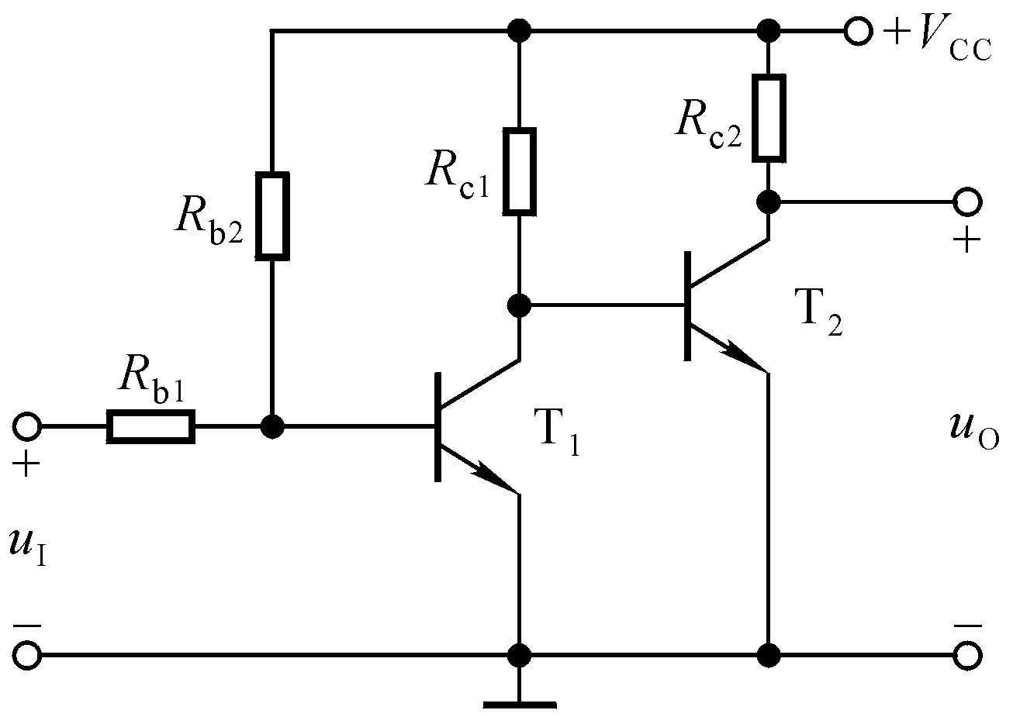
5.1.1 多级放大电路的耦合方式
一、直接耦合
特点：
(1) 可以放大交流和缓慢变化及直流信号；
(2) 便于集成化。
(3)各级静态工作点互相影响；基极和集电极电位会随着级数增加而上升；
(4)零点漂移（如何克服）。
第一级
第二级

Slide 7
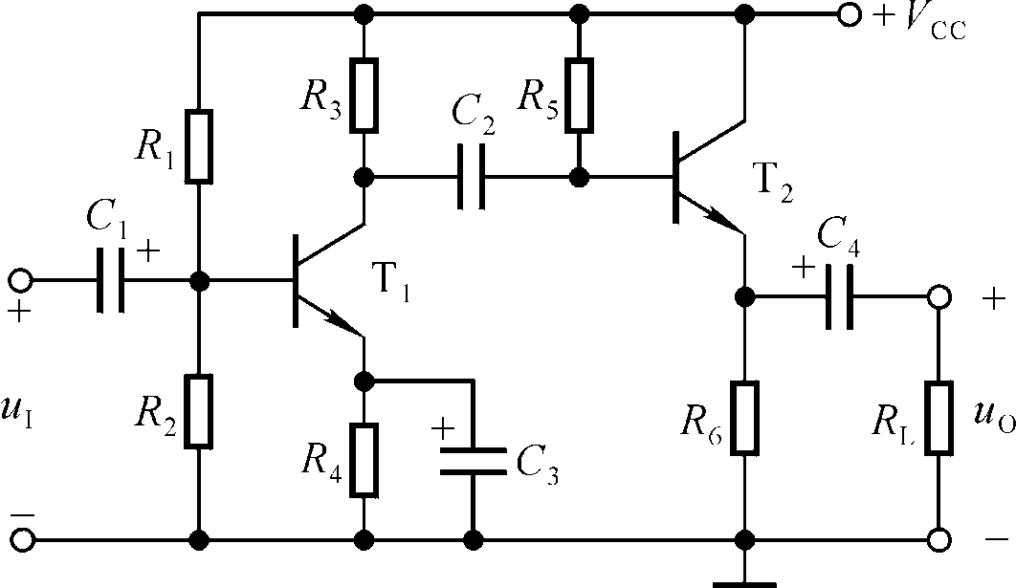
5.1.1 多级放大电路的耦合方式
二、阻容耦合
利用电容连接信号源与放大电路、放大电路的前后级、放大电路与负载，为阻容耦合。
特点：
(1)静态工作点相互独立，在分立元件电路中广泛使用。
(2)不能放大变化缓慢的信号，低频特性差。
(3)集成电路中无法制造大容量电容，不便于集成化。
共射电路
共集电路

Slide 8
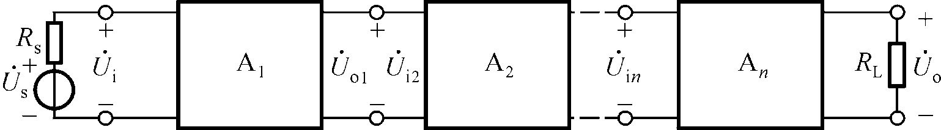
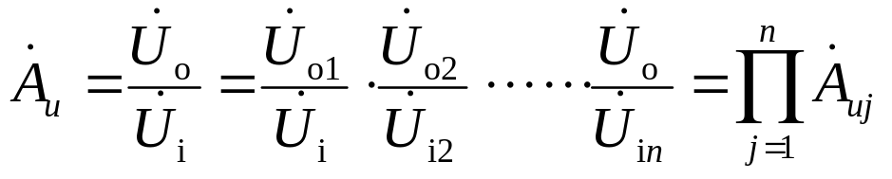

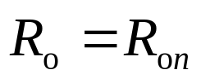
5.1.2 多级放大电路的动态分析
1.电压放大倍数
2. 输入电阻
3. 输出电阻
对电压放大电路的要求：R_{i}大， R_{o}小，A_{u}的数值大，最大不失真输出电压大。

Slide 9
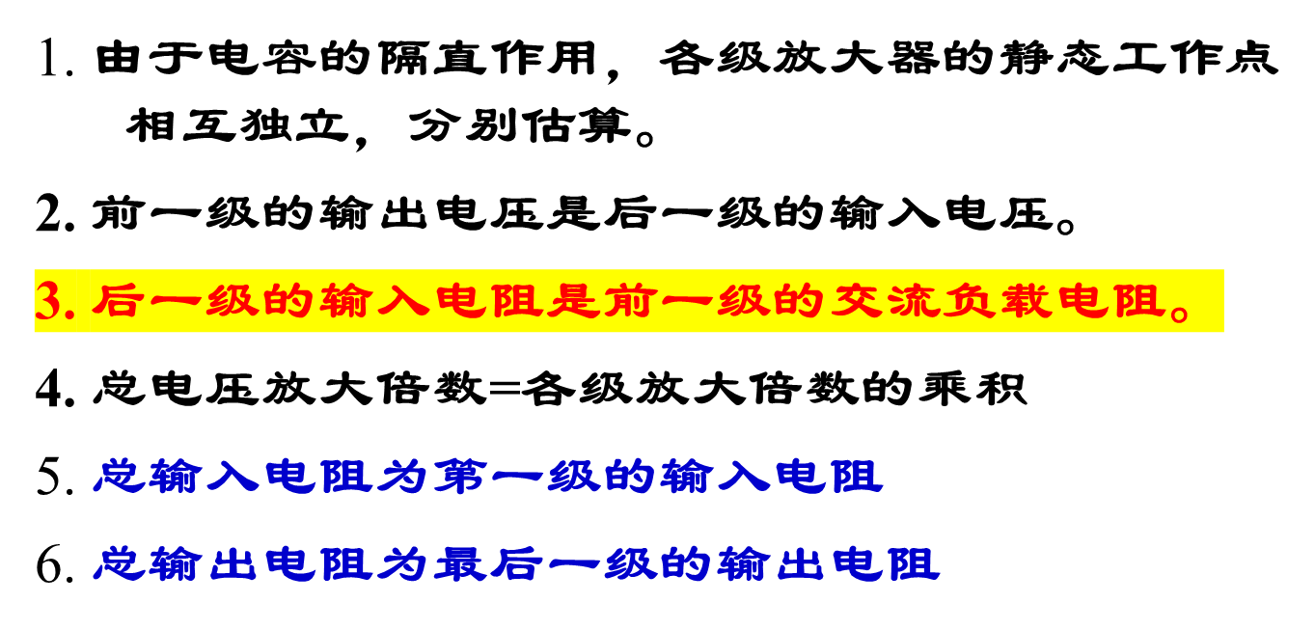
由此可知，射极输出器接在多级放大电路的首级可提高输入电阻；接在末级可减小输出电阻；接在中间级可起匹配作用，从而改善放大电路的性能。

Slide 10
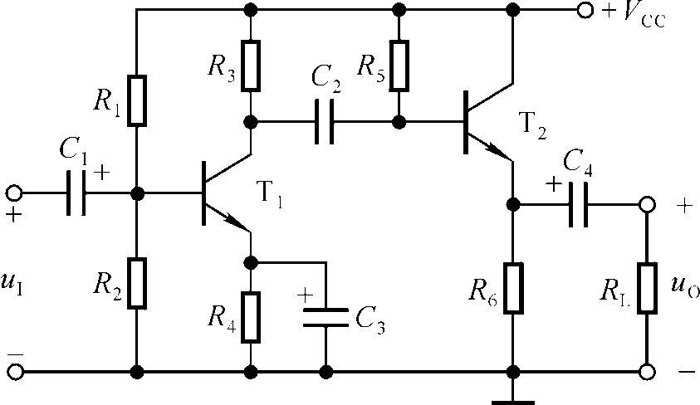
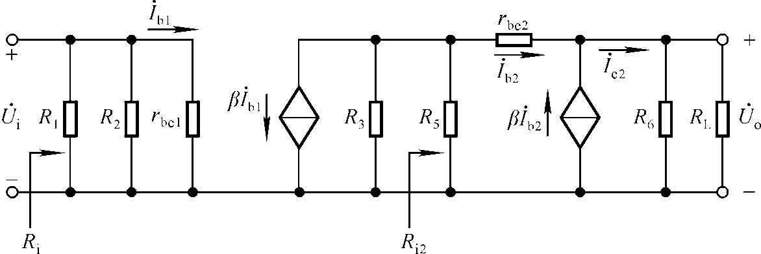
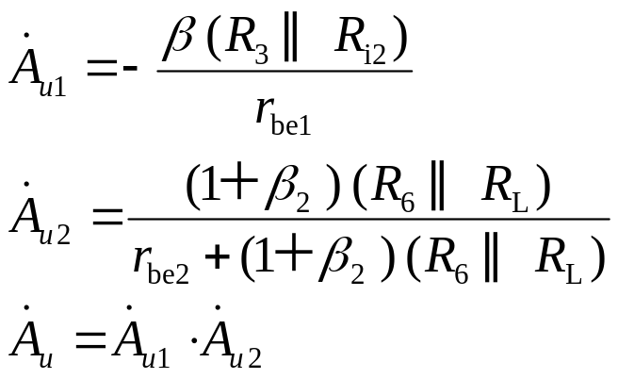


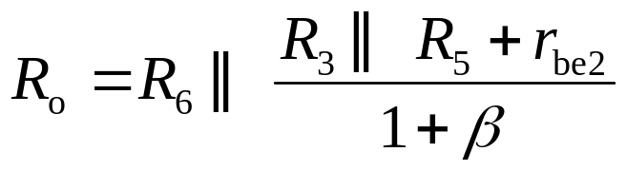
分析举例
Notes:
等效电路法在多级放大电路动态分析中的应用。

Slide 11
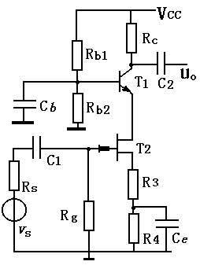
例题
电路如图，
(1)说明T1、T2管的组态及其具有的特点；
(2)写出电路的电压放大倍数表达式。

Slide 12
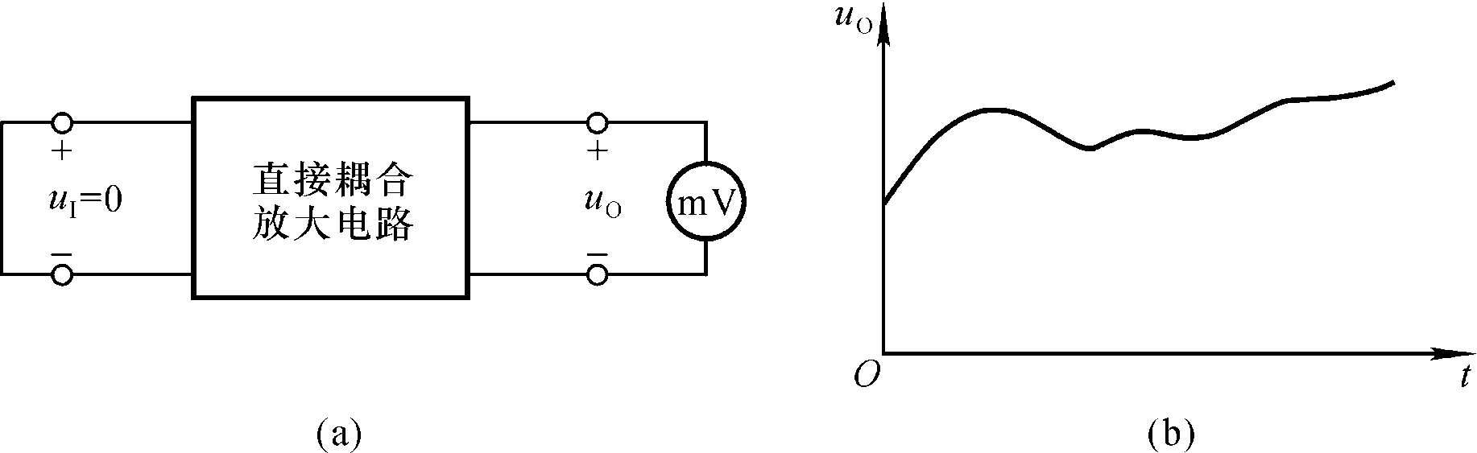
5.1.4 直接耦合放大电路的零点漂移现象
一、零点漂移
直接耦合放大电路可以放大直流信号或者变化比较缓慢的信号。
零漂：
Δu_{I}＝0，Δu_{O}≠0的现象。
二、零点漂移的原因
主要原因：
温度变化引起，也称温漂。
温漂指标：
温度每升高1度时，输出漂移电压按电压增益折算到输入端的等效输入漂移电压值。

Slide 13
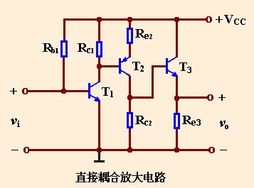
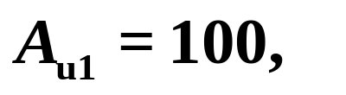
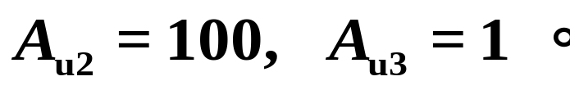
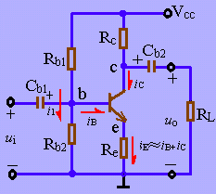
漂移
10 mV+100 uV
漂移
1 V+ 10 mV
假设
若第一级漂了100 uV，
则输出漂移 1 V。
漂了 100 uV
若第二级也漂了100 uV，
则输出漂移 10 mV。
漂移
1 V+ 10 mV
三、减小零漂的措施
第一级是关键
克服温漂的方法：引入直流负反馈，
温度补偿。
典型电路： 差分放大电路

